Slide 1
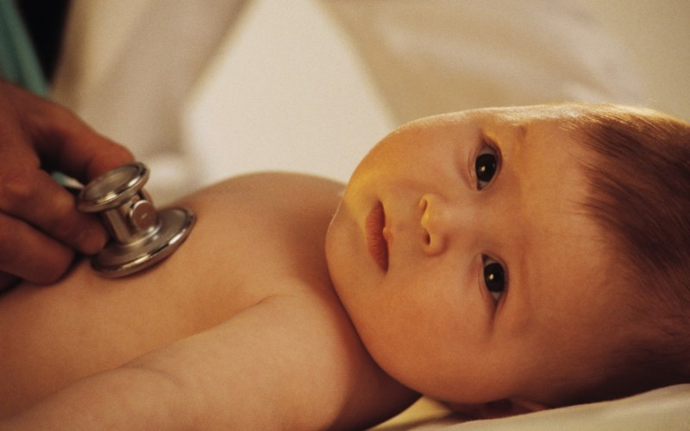
Пневмонії у дітей
Доцент кафедри педиатрії №2,
к.мед.н., дитячий пульмонолог
Весілик Наталія Леонідівна

Slide 2
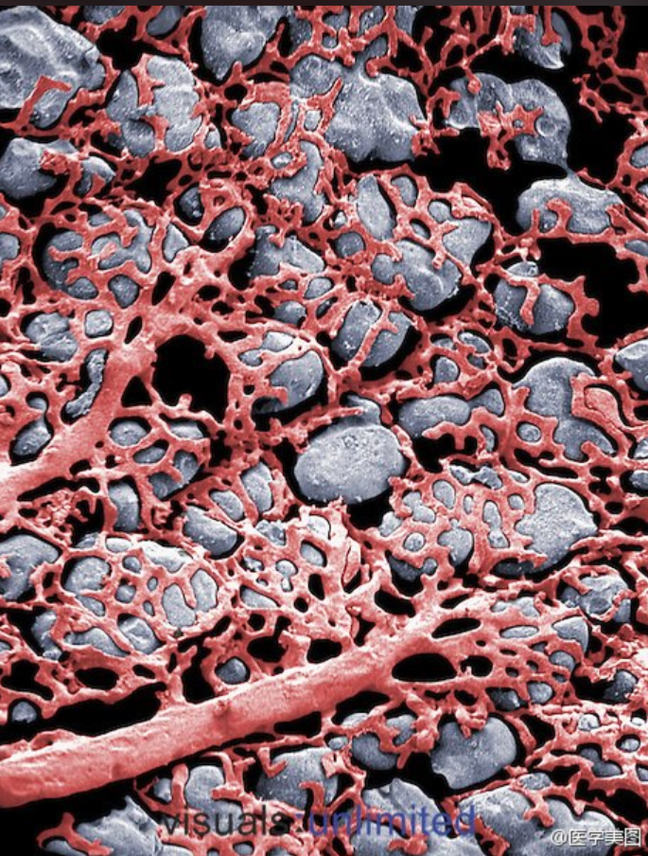
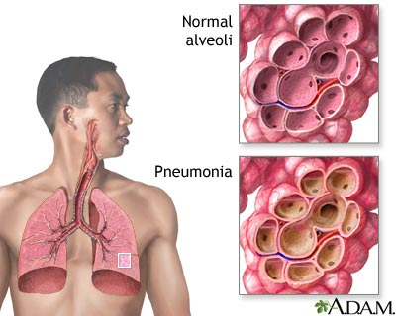
Пневмонія у дітей
Пневмонія - це гостре інфекційно-запальне захворювання паренхіми легенів, що характеризується інфільтративними змінами легеневої тканини і дихальною недостатністю, проявляється інфекційним ураженням альвеол, що супроводжується запальною інфільтрацією паренхіми (нейтрофілами, макрофагами, лімфоцитами тощо), а також її ексудацією, водно-електролітними та іншими метаболічними порушеннями з патологічними зсувами у всіх органах і системах дитячого організму (В.Г. Майданник та співавт., 2009).

Slide 3
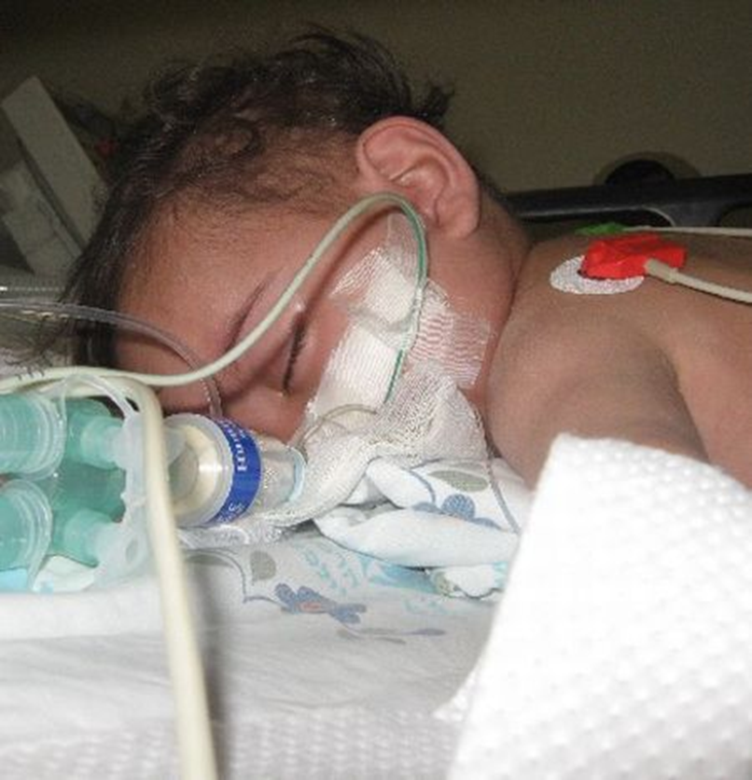
Актуальність:
Захворюваність пневмонією становить від 4 до 20 випадків на 1000 дітей у віці від 1 місяця до 15 років.
Летальність від пневмонії серед дітей першого року життя від 1,5 до 6 випадків на 10 000 дітей, що становить 3-5% у загальній структурі смертності дітей до 1 року.
Щороку від пневмонії у світі помирає близько 5 млн. дітей
У світі госпіталізується більше 11 мільйонів дітей через пневмонію.
В Україні щорічно виявляється до 60 тисяч випадків пневмонії у дітей.
До 100 немовлят гинуть кожен рік від ГРІ, грипу та пневмоній.

Slide 4
ЕТИОЛОГІЯ
Поза-лікарняні | Нозокоміальні (госпітальні) Через 48 годин перебування у стаціонарі або 48 годин після виписки | Перинатальні Перші 48 годин життя дитини | Аспираційні | На фоні імунодефіциту
St.pneumon Hemophilus influenza Mikoplasma pneumonia Chlamidia PS-вірус Віруси грипу, парагрипу, аденовірус | Синегнойна паличка, Золотистий і епидермальний стафилококи, Кишечна паличка, Клебсиєла, | ЦМВ Хламідії Микоплазми Уреаплазми Гриби стафілококи | Анаеробна флора | Бактерії Віруси Гриби (пневмоциста)

Slide 5
*Бактеріальні збудники пневмонії в різні періоди дитинства
Етиологія
збудники | 1 місяць – 2 роки | 2-5 років | Старше 5 років
Пневмокок | + | + | +
Кишкові бактерії | + | - | -
Стрептококи гр.А | + | + | +
Стрептококи гр.B | - | - | -
Гемофільна паличка | -/+ | + | -
Золотистий стафілокок | + | - | -
Микоплазма пневмонії | -/+ | + | +
Хламидія трахоматис | +/- | - | -
Хламидофила пневмонії | - | -/+ | +
* Bush A., Carlsen R.H., Zach M.S., 2002

Slide 6
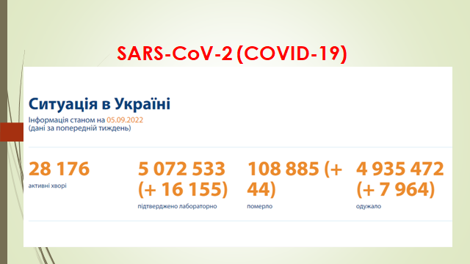

Slide 7
Лікарняна (госпитальна, нозокомиальна) пневмонія – пневмонія, що розвинулась через 48 годин перебування дитини у стаціонарі або протягом 48 годин після виписки звідтіль.
Бактеріальна етиологія госпитальних вентилятор-неасоційованих пневмоній в залежності від відділення перебування хворого*
Характер відділення | Патогени
Реанимація, хирургія | Синьогнійна паличка, Золотистий і епідермальний стафілококи, Кишкова паличка, клебсієла, ацінетобактер, Кандіда
Онкогематологія | Синьогнійна паличка, Золотистий і епідермальний стафілококи, Ентеробактерії, Аспергіллус
Терапевтичне відділення | Золотистий і епідермальний стафілококи, клебсієла
Відділення другого етапу виходжування недоношених дітей | Золотистий і епідермальний стафілокок, Клебсієла, Пневмоцисти Каріні

Slide 8
Етиологія вродженої пневмонії
При трансплацентарному инфікуванні | Toxoplasma gondii Treponema pallidum Listeria monocytogenes Вірус простого герпесу Цитомегаловірус
При інтранатальному інфікуванні | Стрептококк групи В E. coli Klebsiella spp. Chlamydia trachomatis Mycoplasma hominis Ureaplasma urealytica

Slide 9
Класификація пневмоній у дітей
(Ю. Г. Антипкін, В. Г. Майданник, В. Ф. Лапшин та співав., 2011)
Походження | Клініко-рентгенологічна форма | Локалі-зація | Ускладнення | Ступінь тяжкості | Ступінь ДН | Перебіг
Позалікарняна (амбулаторна) Нозокоміальна (госпітальна) Вентиляційна -рання; -пізня. Аспіраційна При імунодефіциті Внутрішньо-утробна (природжена) | Вогнищева Сегментарна Лобарна (крупозна) Інтерстиціальна | Однобічна (ліво- чи правобічна, вказати сегмент чи частку) Двобічна (вказати сегмент чи частку) | Неускладнена Ускладнення: -токсичні; кардіореспіраторні; циркуляторні; -гнійні. Легеневі (деструкція, абсцес, плеврит, пневмоторакс) Позалегеневі (отит, менінгіт, остеомієліт, нефрит та ін..) | І ІІ ІІІ ІV V | ДН І ДН ІІ ДН ІІІ | Гострий (до 6 тижнів) Затяжний(від 6 тижнів до 8 місяців)

Slide 10
Патогенез
Колонізація дихальних шляхів та розповсюдження в нижні відділи респираторного тракту (шляхи)
  бронхогенний (аутоінфекція у більшості випадків домашньої пневмонії)
  контактний (через пори Кона і канали Ламберта при крупозной пневмонии
  аерогенний (при легионнельозі, загальних інфекціях, наприклад чумі, бруцельозі)
  гематогенний (метастатична пневмонія при сепсисі)
  лімфогенний (стрептококова)

Slide 11
ПАТОГЕНЕЗ
Інфекційний токсикоз внаслідок всмоктування токсинів мікроорганізмів
ДН - рестриктивні тип, пов'язаний з виключенням з акту дихання ділянки легень
Гіпоксія (дихальна, циркуляторна, тканинна)
Водно-електролітні порушення пов'язані з ДН (задишка, перспірація → Вододефіцітний тип ексикозу)
метаболічні розлади
Розлади КОС → метаболічний ацидоз
активація ПОЛ
Зміна коагуляційних властивостей крові (гіперкоагуляція, ДВС-синдром)

Slide 12
Органні ураження
патогенез
Серцево-судинна система | Гостре легеневе серце Правошлункова серцева недостатність інфекційна кардиопатія
Центральна нервова система | Гіпоксична енцефалопатія Нейротоксикоз
Шлунково-кишковий тракт | Метеоризм. Порушення функції печінки Дисбактериоз кишківника. Синдром Рея
Нирки | «Інфекційно -токсична нирка» Інтерстиціальний нефрит
Кров | Лейкоцитоз, нейтрофильоз Анемія. ДВЗ-синдром
Эндокринна система і обмін речовин | Стрес Виснаження функції кори надниркових залоз Постінфекційна дистрофія
Імунитет | Гострофазові показники Акцидентальна інволюція тимусу

Slide 13
Ускладнення
Неускладнена
Ускладнена
Синдроми: токсичний
Кардіо-респіраторний
циркуляторний
Легеневі (деструкція,
абсцесс, плевріт, пневмоторакс)
Позалегеневі (остеомієліт, пієлонефрит, менінгіт)

Slide 14
КРИТЕРІЇ ДІАГНОСТИКИ
Загальні симптоми - інтоксикація (температура, тахікардія, зниження апетиту, порушення емоційного тонусу, ознаки ДН)
Визначальні (локальні) - локальна зміна характеру перкуторного звуку у вигляді укорочення або притуплення, локальна наявність крепитуючих або дрібнопухирцевих хрипів.
Рентгенологічні ознаки - інфільтративні зміни
Гематологічні ознаки - лейкоцитоз, прискорення ШОЕ, нейтрофільоз.

Slide 15
ПОПЕРЕДНІЙ ДіАГНОЗ ТИПОВОЇ/АТИПОВОЇ ПНЕВМОНІЇ
«Типова» пневмонія (пневмокок, гемофільна паличка)
Вік – будь який
Токсикоз, задишка 50-60
Втягнення межребір’я на вдиху
Вкорочення перкуторного звуку
Ослаблене, бронхіальне дихання
Локально дрібнопухірцеві хрипи
Рентгенограми: гомогенна тінь з чіткими краями
Лабораторно - лейкоцитоз, високий СРБ
«Атипова» пневмонія
Вік -Сhl.trachomatis <6 міс, Сhl.pneumoniae> 3 років, M.pneumoniae> 5 років
Без токсикозу, виражена дихальна недостатність, ураження верхніх дихальних шляхів, кон’юнктивіт, велика кількість асиметричних хрипів, бронхообструкція
Рентгенограми: M.pneumoniae немогенна тінь, частіше сегментарна, Chl.trachomatis - дрібні вогнища
Неефективність бета- лактамів

Slide 16
Критерії ступеню ДН
Ступінь ДН | Клінічна характеристика | Показник спірометрії | Показник газового складу крові
І | Задишка при фізичному навантаженні. Ціаноз пероральний, що посилюється при неспокої. П/Д=2.5:1, тахікардія, АТ у нормі. | ХОД збільшений, ЖЕЛ і ДО знижені. | Газовий склад змінений мало (знижене Sa О2 до 90%).
ІІ | Задишка у стані спокою, постійна. Ціаноз пероральний, обличчя і рук – постійний. АТ підвищений. Тахікардія П/Д=2-1.5:1 | ХОД збільшений, ЖЕЛ знижена більше ніж на 25-30%. | Sa О2 складає 70-85%. Дихальний або метаболічний ацидоз.
ІІІ | Задишка значна (частота дихання вища за 150% від норми). Ціаноз генералізований, АТ знижений, П/Д варіює. | ХОД збільшений, ЖЕЛ і ДО знижені більше ніж на 50%. | Sa О2 нижче за 70%. Декомпенсований змішаний ацидоз.

Slide 17
ПОКАЗАННЯ ДО ЛІКУВАННЯ ПНЕВМОНІЇ ВДОМА
(Наказ МОЗ №18 від 13.01.2005 г.)
Вік старше 3 років,
Відсутність токсикозу,
легкий неускладнений перебіг захворювання,
Відсутність дихальної і серцево-судинної недостатності, або тяжких порушень в інших органах і системах організму,
достатній рівень загальної та санітарної культури членів родини,
Впевненість у чіткому виконанні батьками усіх призначень лікаря

Slide 18
Показання
До госпіталізації :
≤3 років (6 міс )
Ускладнення
Відсутність ефекту від АБТ протягом . 48 год.
ДН 2-3
Нестабільна гемодинаміка
Бен
Вроджені та хронічні захворювання
Несприятливі соціально-побутові умови
До госпіталізації в ВРІТ:
РН, яка потребує респіраторної підтримки
Сепсис
Порушення свідомості, набряк мозку, судоми;
Підозра на ексудативний плеврит, деструкцію легені, піо- , пневмо -торакс;
Розвиток декомпесації вітальних функцій.
Показання до допоміжної респіраторної підтримки:
РаО2≤60
SpO2<9 5
Показання до ШВЛ:
Зупинка дихання
Порушення свідомості
Порушення гемодинаміки
+
РаО 2 ≤45
РАСО 2 > 60
ацидоз

Slide 19
Показання для госпіталізації до спеціалізованого відділення стаціонару (педіатричне, пульмонологічне )
вік до 6 місяців ;
вік до 3-х років за наявності осередків пневмонічної інфільтрації за рентгенограмою легень більш ніж у 2-х сегментах;
вік до 5-х років за наявності осередків пневмонічної інфільтрації на рентгенограмі легень більш ніж в одній частці;
тяжкий стан (втягнення нижньої частини грудної клітки; кряхтить, стогне дихання; відмова від пиття або їжі; млявість або збудження; різка блідість; ціаноз);
анемія (гемоглобін < 100 г/л; еритроцити < 4,0 х 10 ⁹ );
кількість лейкоцитів менше 4,0 х ¹⁰⁹ /л або більше ^{20х109} /л;
кількість дихань за 1 хв більше 25 - 50% від вікової норми;
наявність ДН 2-3 ст та нестабільність гемодинаміки (тенденція до гіпотонії);
локалізація пневмонічної інфільтрації у середній частці;
двостороння локалізація пневмонічного процесу;
наявність ускладнень (легеневих, позалегеневих);
супутні дефіцитні стани (рахіт, гіпотрофія, анемія) у дитини раннього віку;
хронічні захворювання та аномалії розвитку легень, серцево-судинної системи, нирок, цукровий діабет та ін;
неефективність амбулаторної терапії протягом 3 днів;
наявність тяжкої енцефалопатії будь-якого генезу;
порушений імунний статус (лікування глюкокортикоїдами , цитостатиками );
імунодефіцитне стан, підтверджений імунограмою .
Хворі з ексудативним плевритом та деструкцією легені за необхідності постійного дренування грудної порожнини госпіталізуються до хірургічного відділення.

Slide 20
ЛІКУВАННЯ
Режим – стаціонарний, постільний. Принцип одномоментного заповнення палат.
Харчування – фізіологічне

Slide 21
РАНЖИРУВАНА ПОСЛІДОВНІСТЬ ЗАСТОСУВАННЯ АНТИБІОТИКІВ ПРИ ЛІКУВАННІ ПОЗАЛІКАРНЯНИХ ПНЕВМОНІЙ У ДІТЕЙ
(Клінічна настанова ПНЕВМОНІЇ У ДІТЕЙ 2022 р.)
Препарат першого вибору - амоксицилiн p.o. (перорально) 50 (-90) мг/кг/д в 2-3 прийоми
Альтернативний парентеральний препарат - ампiцилiн i.v. (внутрішньовенно) 100 (-200) мг/кг/д в 3 введення

Slide 22
При непереносимості пеніциліну
цефуроксим аксетил p.o. 30 мг/кг/д в 2 прийома
цефуроксим i.v. 100 (-150) мг/кг/д в 3 введення
кларитромiцин p.о. 15 мг/кг/д в 2 прийома
доксициклiн p.o. для дітей старше 9 років у першу добу 4 мг/кг/д у другу добу 2 мг/кг/д

Slide 23
За відсутності ефекту від терапії, що проводиться:
ампiцилiну-сульбактам i.v. 100 (-150) мг/кг/д в 3 введення
За наявності ускладнень: цефуроксим i.v. 100 (-150) мг/кг/д в 3 введення
У разі грипу / кору:
амоксицилiну-клавуланат p.o 45 (- 60) мг/кг/д (AmoxicillinAnteil) в 3 введення
сультамiцилiн p.o. 50 мг/кг/д на 2 введення

Slide 24
Тяжка форма ПП з ознаками мікоплазмової або хламідійної інфекції
амоксицилiну-клавуланат p.o./i.v. 45 (-60) мг/кг/д (AmoxicillinAnteil) в 3 введення
плюс кларитромiцин p.o. 15 мг/кг/д в 2 прийоми
або азитромiцин р.о. 10 мг/кг/д в перший день, потім 5 мг /кг/ 2- 5 день
доксициклiн p.o. для дітей старше 9 років у першу добу 4 мг/кг/д у другу добу 2 мг/кг/д

Slide 25
Оцінка ефективності а/б терапії
На 2-3 день лікування (через 48 годин).
Повний ефект реєструється при:
Падінні температури нижче 38,0
Поліпшенні загального стану
Покращення апетиту
Рентгенологічна картина поліпшується або залишається колишньою
Частковий ефект
Поліпшення загального стану і апетиту
Відсутність негативної динаміки у вогнищі
Збереження фебрильною температури
Ефект відсутній - потрібна зміна а / б
Збереження фебрильної температури
Наростає інтоксикація
Наростає інфільтрація в легенях

Slide 26
КРИТЕРІЇ ПЕРЕВОДУ ДИТИНИ НА ПЕРОРАЛЬНУ ДАЧУ АНТИБІОТИКА У РАМКАХ СТУПЕНЕВОЇ АНТИБІОТИКОТЕРАПІЯ
Поліпшення самопочуття хворого та стабілізація його стану.
Інформована згода на зазначене батьків або її опікунів.
Відсутність будь-яких проявів дисфункції ШКТ, здатність дитини вживати їжу та рідину
Температура тіла менше 38⁰ С протягом доби.
Наявність в клініці орального антибіотика спорідненого із парентерально застосованим.
Вирішення питань фармакоекономіки.

Slide 27
ПАТОГЕНЕТИЧНА ТЕРАПІЯ
Детоксикаційна терапія (оральна чи інфузійна регидратація)
Лікування дихальної недостатності
А) відновлення прохідності дихальних шляхів
Б) Оксигенотерапія 25-30% зволоженим підігрітим киснем
Корекція водно-електролитних порушень – регидратація
Корекція кислотно-лужної рівноваги (лужні розчини – 4% Na2CО3 – 2-4 мл/кг)
Корекція ПОЛ (антиоксиданти – віт. А,Е,С)
Корекція коагуляції – гепарин– 100 ОД/кг

Slide 28
СИМПТОМАТИЧНА ТЕРАПІЯ
Жарознижуючі засоби при пневмонії призначаються:
- дітям у віці до 3 місяців при температурі вище 38 С - за наявності фибрильных судом в анамнезі
- хворим з температурою вище 39-39,5 С
- при погіршенні стану дитини, появі ознобу, проявів токсикозу - "блідий варіант лихоманки".
Призначають парацетамол - 10-15 мг/кг, ібупрофен - 5мг/кг
Серцева недостатність - серцеві глікозиди
ГНН - сечогінні
Фізіотерапія (інгаляції, внутрішньоорганний електрофорез, УВЧ).
Диспансеризація - 1 рік.

Slide 29
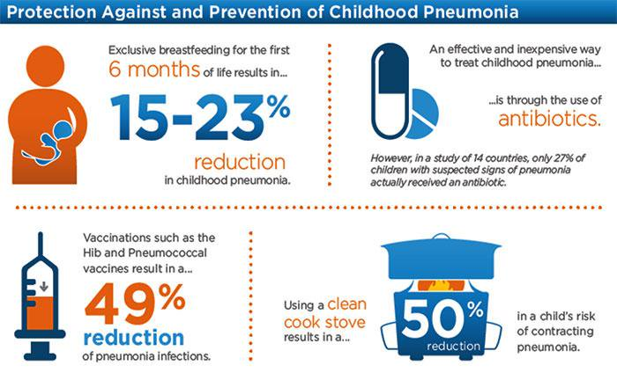
Пневмонії можна запобігти імунізацією, адекватним харчуванням та контролем факторів навколишнього середовища
https://www.scoopnest.com/user/DailyHealthTips/573400064430899200-important-facts-about-pneumonia-infection-health-tips

Slide 30
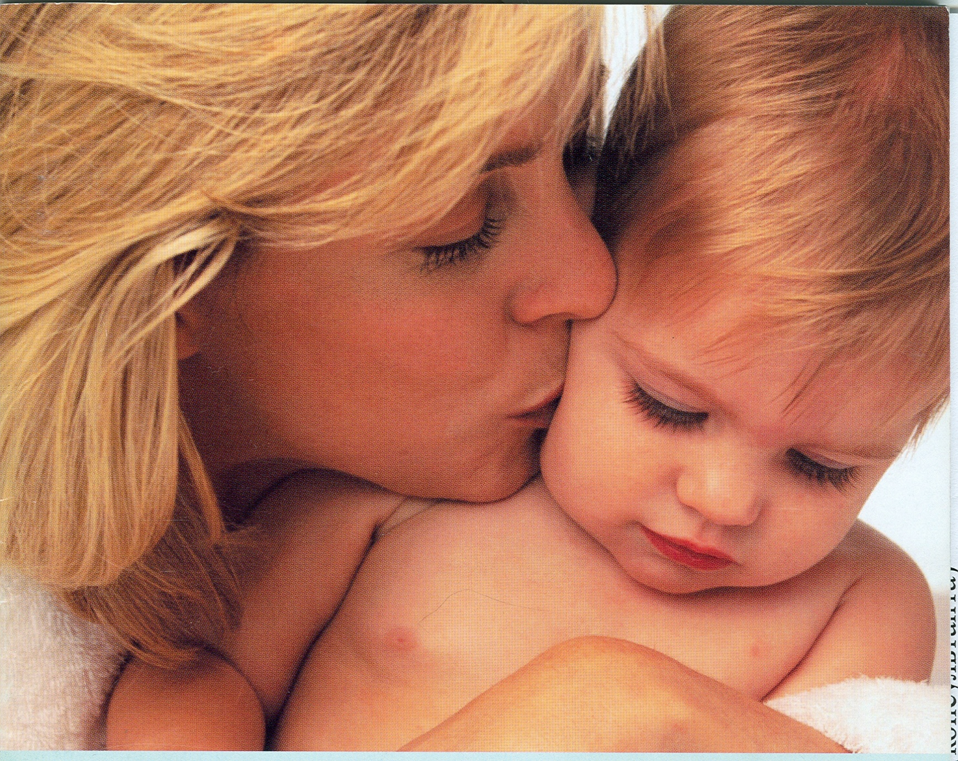
Дякую за увагу!

